Slide 1
第一单元 政治制度
1.中国政治制度的演变。先秦时期形成以血缘宗法为基础的世袭制和贵族等级分封制。秦朝以后确立以皇权至上为核心的君主专制中央集权制度，经过历代改革不断发展完善，国家治理能力逐步提高。辛亥革命爆发后专制政权土崩瓦解，开始了政党政治的尝试。中华人民共和国成立后，中国共产党根据中国的国情，形成了中国特色社会主义民主制度。
2.西方政治制度的演变。古代希腊以雅典和斯巴达为代表分别形成民主政治和寡头政治，罗马经历了由共和制到帝制的演变。以英国、法国为代表的中古西欧政治制度则分别形成议会君主制和等级君主制。近代西方在继承中古欧洲国家制度的基础上，依据不同国情，形成各具特色的民主政体，经过 19 世纪至20 世纪的不断革命与改革，民主政体逐渐走向稳定和成熟。

Slide 2
西汉 | 汉武帝时,设立中朝 ,中央行政中枢的权力逐渐由丞相转移到皇帝亲信手中,从而使外朝丞相的权力大大削弱。西汉晚期,中朝尚书的权力逐渐增大。
东汉 | 刘秀将尚书台 确立为新的行政中枢,三公权力受到削弱。
隋唐 | 三省六部制确立，标志着中央行政制度发展到一个新阶段。中书省、门下省、尚书省分掌决策、审议和执行，三省长官共同议政的地方叫政事堂。尚书省 下设六部，分工处理具体政务。
宋朝 | 最高行政长官是同中书门下平章事,为宰相之职。宋太祖时设枢密院 掌管军政,三司 掌握财政大权,分割宰相的权力。
元朝 | 实行中书省 总理全国政务的中枢制度。
明朝 | 明太祖废除中书省和宰相,设立内阁，内阁逐渐成为事实上的行政中枢。
清朝 | 雍正帝设立军机处 ,由军机大臣直接秉承皇帝旨意,处理军国大事,军机处逐渐成为掌管处理全国军政事务的中枢。

Slide 3
第29讲 中国政治制度的形成与发展
知识点一 中国古代政治制度的形成与发展

Slide 4
课程标准 | 命题点 | 考题取样 | 核心素养解读
1.了解中国古代政治体制在秦朝建立前后的巨大变化；通过宰相制度和地方行政 层级管理的变化， 认识自秦起君主专制中央集权政治体制的演变线索。 | 中国古代政 治制度 | 2023北京T2、5； 2023海南T2； 2023广东T1； 2023浙江T3； 2023湖南T2; 2023新课标T26; 2023甲T24; 2022.6浙江T1；2022.1浙江T5； 2022全国卷甲T25；2022山东T2、T16 2021天津T3； | 1.运用唯物史观辩证分析中国古代政治制度的形成与发展，认识贵族等级分封制向君主专制中央集权制度转变的历史 必然性; 认识中国古代君权和相权、中央和地方关系发展的总体趋势,培养时空观念、历史解释等学科核心素养。
 | 中国近代政 治制度 | 2023北京T7;2023海南T8；2023浙江T7； 2023甲T31; 2022湖南T8；2021河北T9； 2022全国卷甲T30；
2.了解共和制在中国建立的曲折过程，理解中国政治道路发展的独特性。 | 中国当代政 治制度 | 2022山东卷7 2022山东卷18 2022全国卷乙T47； 2022江苏T9； 2021.6浙江T14 | 2.运用唯物史观分析中国建立共和制的曲折历程，了解中国共产党在革命根据地和解放区的制度探索,通过分析中华人民共和国的政治制度,体会制度创新的意义,增强制度自信,培养家国情怀等学科核心素养。

Slide 5
第1课中国古代政治体制的形成与发展
任务一【背诵】
①西周分封制的目的、对象、诸侯权利、义务、影响
②宗法制的目的、核心、作用
③早期政治制度有哪些特点？
④专制集权制度产生的原因，评价
⑤历代中央机构演变的过程和特点
⑥历代地方机构演变的过程和特点
⑦比较分封制、郡县制

Slide 6
夏商周时期政治制度的特点？
★早期政治制度的特点：
１、神权与王权密切结合
２、以血缘关系为纽带形成国家政治结构
３、最高执政集团尚未实现权力的高度集中，等级制度森严
4、政体中的原始民主遗存

Slide 7
考点一、先秦时期的政治制度
1．（2023·福建高考·1）商王每隔一段时间就会带着他的“子姓”分族巡行一方。所到之处，当地部族向其纳贡，获得赏赐，并派人加入商王的队伍。这种巡行（ ）
A．扩大了商朝的疆域范围 B．形成了部族之间的血缘认同
C．宣示了商王的统治权力 D．加强了内服外服的商业联系
（2024·湖南高考·1）西周时期，国人可以对军国大事发表意见，甚至能够影响国君废立，但不能改变宗主世袭制，更换国君不过是更换宗主。这说明西周（ ）
A．军国大事取决于国人 B．血缘政治色彩浓厚
C．王权与神权紧密结合 D．宗法制度遭到破坏
A
B

Slide 8
第1课中国古代政治体制的形成与发展
任务一【背诵】
①西周分封制的目的、对象、诸侯权利、义务、影响
②宗法制的目的、核心、作用
③早期政治制度有哪些特点？
④专制集权制度产生的原因，评价
⑤历代中央机构演变的过程和特点
⑥历代地方机构演变的过程和特点
⑦比较分封制、郡县制

Slide 9
考点二、封建社会的政治制度
“专制主义”与“中央集权”
原因：（1）经济基础：小农经济的分散性，需要一个强有力的国家政权
来维护社会安定，保障生产；
（2）理论基础：法家集权思想；
（3）政治基础：新兴地主阶级需要建立集权统治来保护其利益；
（4）自然环境：疆域辽阔，需要中央集权政权进行管理；
（5）前提条件：秦的统一。
积极(明代以前)
1.政治：有利民族融合和撼御外来侵略，一定程度上促成统一民族国家的巩固和发展
2.经济：有利于有效地组织人力物边从事大规模的经济建设，有利于封建经济的发展
3.思想：有利于各民族经济文化交流，促进中华文化的整体发展。
消极(明清时期)
1.政治：强化君权，造成日益严重的政治腐败形成暴政。
2.经济：来缚生产力发展，妨碍社会的进步和资本主义萌芽的发展，造成落后
3.思想：严格控制思想文化，造成国民的愚味和落后，严重阻碍了科技进步。

Slide 10
（2024·江西高考·4）唐代诏令用纸书写，颁下州县的诏令需长时间传递，白麻纸招虫，不能耐久，故用黄麻；重大诏命或当朝宣命，无须久存，故用白麻。黄轻白重，遂为故事。大约到德宗时，中书只有黄麻可用，白麻已皆在翰林院。这折射出（ ）
A．行政效率提高 B．中央集权加强
C．决策事权转移 D．科举影响扩大
【答案】C

Slide 11
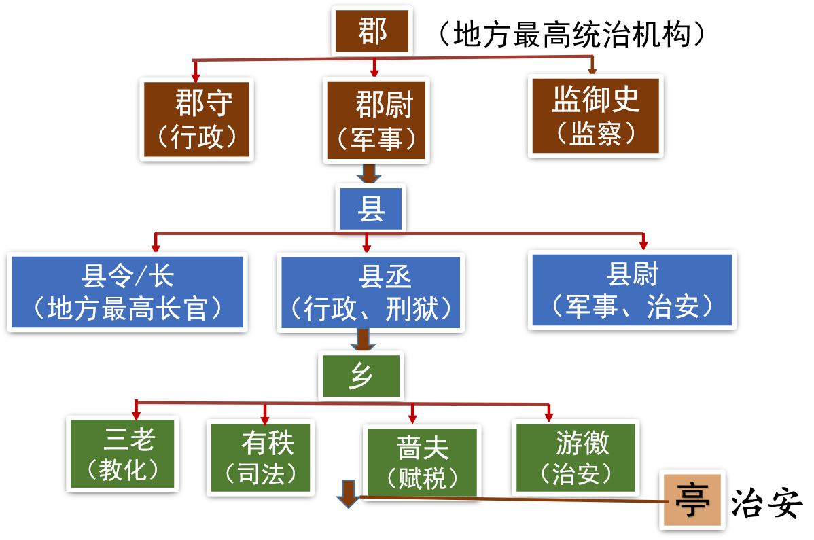
地方——郡县制P243
 | 西周分封制 | 秦朝郡县制
传承制度 | 贵族世袭制 贵族政治 | 官吏任免
世官 官吏权力 | 贵族有封地和爵位;在封地内有行政管理 权和土地管理权 | 官吏只有俸禄无封地;在辖区内只有行政 管理权，无土地管理权
与中央关系 | 诸侯国是地方宗族势力,独立性强。 稍 | 郡县是地方行政机构,绝对服从中央
作用:
实现了中央对地方的有效控制，有利于加强中央集权；
有利于政治稳定、经济发展，有利于维护国家统一。
血缘关系维系的贵族政治向官僚政治转变；
地方分权的分封制向专制主义中央集权转变。
Notes:
官僚政治：中央任命、任期制、俸禄制。

Slide 12
1．（2021·山东高考·2）汉高祖时期，王国职官设置与朝廷基本一致。表1为此后西汉统治者对王国职官的调整概况，这些调整的出发点是（ ）
表1
A．精简地方行政机构 B．节约中央财政开支
C．维护国家政治统一 D．废除郡国并行体制
【答案】C

Slide 13
2．（2022·山东高考·2）云梦秦简《日书》对选择善马的标准有严格规定，汉代官府内有专门学习相马理论者，相马术已成为专门技术自设一科，与书数、射御等同。这一时期相马术的发展主要服务于（ ）
A．农耕技术的推广 B．商业交往的便利
C．军事战争的需要 D．礼乐制度的重建
【答案】C

Slide 14
行省制
特点：①具有双重性，既是中央的派出机构，又是地方的最高行政长官。②权力大而不专。（中央集权与地方分权相结合）③犬牙交错。④辖区广阔
 | 分封制 | 郡县制 | 行省制
与中央的关系 | 相对独立 | 服从中央 | 受命于中央
影响 | 早期积极，后期分裂 | 加强中央集权 | 加强中央集权提高行政效率
官员产生 | 世袭 | 中央任命 | 中央任命
管理方式 | 地方独立管理 | 中央垂直管理 | 中央派出管理
意义：元朝行省制度的确立，是行政区划和地方行政制度发展史上的一次重大变革；协调了中央集权与地方分权的矛盾，有效加强了中央集权；为地方分留部分权力，有利于发挥地方的积极性；巩固了多民族国家的统一；对元代社会和后世影响深远。

Slide 15
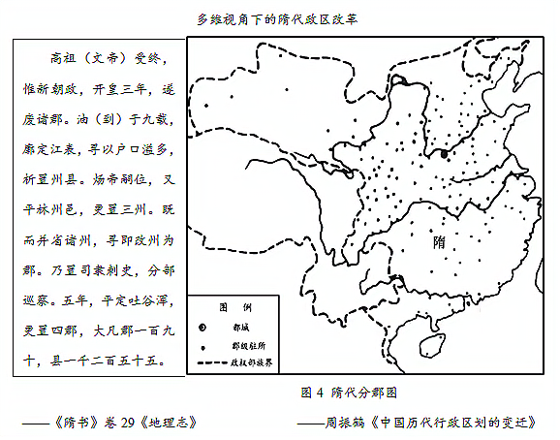
3．（2022·山东高考·16）阅读材料，回答问题。（12分）
材料一

Slide 16
材料二
研究行政区划至少与三个学科有基本关系，一是历史学，二是地理学，三是政治学。行政区划不但是一种现实存在，而且是一种历史现象。行政区划本身是历史的产物，而且在历史过程中不断发生变化，没有哪一个政区不是前代的沿袭或变革。
行政区划又是一种地理区域，是一种人为的空间概念，它的存在与变迁都与其他地理因素有密切的关系。行政区划既是划定于地球表面之上的，当然要与自然地理环境相关；而行政区划之中又必须有一定数量的人口，实际上包含了人文地理环境。
行政区划又是中央与地方之间发生行政关系的产物，行政区划的变迁往往是政治过程造成的，也就是说，政治的需要往往是行政区划变迁的主要原因。
——摘自周振鹤《中国行政区划通史》
结合隋代政区改革的史实分析说明材料二的观点。

Slide 17
【答案】
（12分）
改革史实举例：
改革措施方面：改州郡县三级制为州县两级制；改州为郡；多次增置、裁并州（郡）县；建立了地方政区巡察制度。
改革结果方面：郡县分布北密南疏；黄河中下游等地区郡县相对密集。
分析说明：
层次1：只列举隋代政区改革的具体史实，不能在史实与材料二之间建立联系。
层次2：结合隋代政区改革的具体史实，能在史实与材料二之间建立起联系，但只是从历史、地理、政治三个角度对材料二的观点加以印证。
层次3：结合隋代政区改革的具体史实，从历史、地理和政治角度在史实与材料二之间建立起逻辑联系，能对材料二的观点进行综合评述，并提出创新性认识。
例如：行政区划改革是多种因素综合作用的结果，不能单从某一方面进行解释；除历史、政治、地理的角度外，还可以从其他角度进行解释等。（若从其他角度作答，言之有理，即可得分）

Slide 18
历史学角度：行政区划不但是一种现实存在，而且是一种历史现象。行政区划本身是历史的产物，而且在历史过程中不断发生变化，没有哪一个政区不是前代的沿袭或变革。说明：隋初沿袭前代的州、郡、县三级制，为缩减行政支出，隋文帝改州、郡、县三级制为州、县两级制，地方佐官由中央任命。
地理学角度：行政区划又是一种地理区域，是一种人为的空间概念，它的存在与变迁都与其他地理因素有密切的关系。说明：隋代郡级行政单位多沿河、沿江、沿交通要道分布，又因当时政治中心、经济重心在北方，所以北方多于南方。
政治学角度：行政区划又是中央与地方之间发生行政关系的产物，行政区划的变迁往往是政治过程造成的。说明：隋初的地方行政制度实行州、郡、县三级制；隋文帝为缩减行政支出，改州、郡、县三级制为州、县两级制；隋炀帝时改行郡县制，其目的则为加强中央集权。（12分）

Slide 19
知识点二 中国近代和现代政治制度的形成与发展

Slide 20
课程标准 | 命题点 | 考题取样 | 核心素养解读
1.了解中国古代政治体制在秦朝建立前后的巨大变化；通过宰相制度和地方行政 层级管理的变化， 认识自秦起君主专制中央集权政治体制的演变线索。 | 中国古代政 治制度 | 2023北京T2、5； 2023海南T2； 2023广东T1； 2023浙江T3； 2023湖南T2; 2023新课标T26; 2023甲T24; 2022.6浙江T1；2022.1浙江T5； 2022全国卷甲T25；2022山东T2、T16 2021天津T3； | 1.运用唯物史观辩证分析中国古代政治制度的形成与发展，认识贵族等级分封制向君主专制中央集权制度转变的历史 必然性; 认识中国古代君权和相权、中央和地方关系发展的总体趋势,培养时空观念、历史解释等学科核心素养。
 | 中国近代政 治制度 | 2023北京T7;2023海南T8；2023浙江T7； 2023甲T31; 2022湖南T8；2021河北T9； 2022全国卷甲T30； 2022山东卷7 | 2.运用唯物史观分析中国建立共和制的曲折历程，了解中国共产党在革命根据地和解放区的制度探索,通过分析中华人民共和国的政治制度,体会制度创新的意义,增强制度自信,培养家国情怀等学科核心素养。
2.了解共和制在中国建立的曲折过程，理解中国政治道路发展的独特性。 | 中国当代政 治制度 | 2022山东卷18 2022全国卷乙T47； 2022江苏T9； 2021.6浙江T14

Slide 21
①南京临时政府的建立以及其政体。
《中华民国临时约法》颁布的目的，内容，原则和评价
②民国时期政党政治尝试过程、特点
③南京政府训政和宪政的实质
④中共在根据地、解放区的探索(土地革命、抗日战争：三三制原则、解放战争)及其意义
⑤新中国政体、基本政治制度

Slide 22
时空坐标
中国近代史（1840-1949）
中国现代史（1949-至今）
资产阶级初建共和
中国共产党制度探索
中华人民共和国的政治制度
中华民国：1912——1949年
革命根据地：1927—1937
抗日民主根据地：1937—1945
解放区行政区：1946—1949
新中国成立：人大、政协、民族区域自治
南京临时政府：1912年1月—3月
北洋（军阀）政府：1912—1928
南京国民政府时期：1927—1949

Slide 23
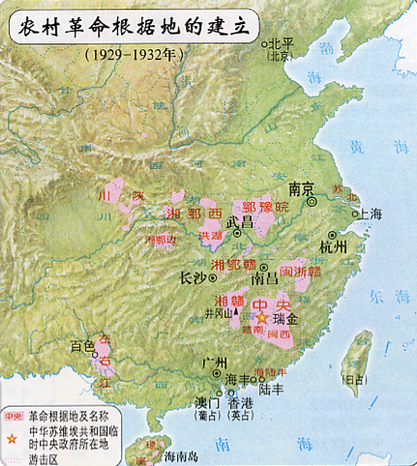
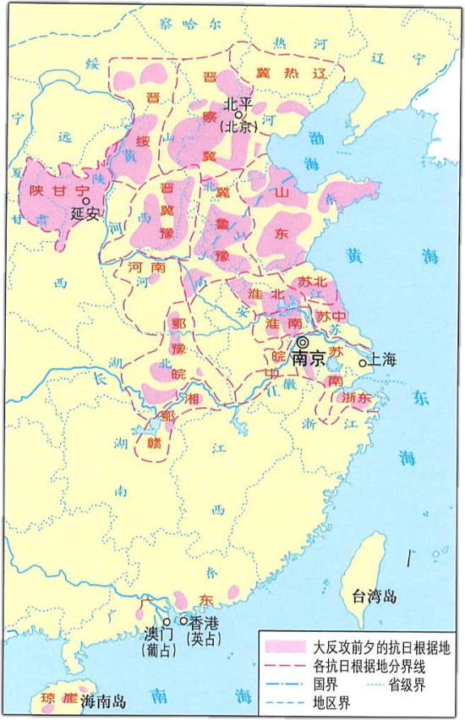
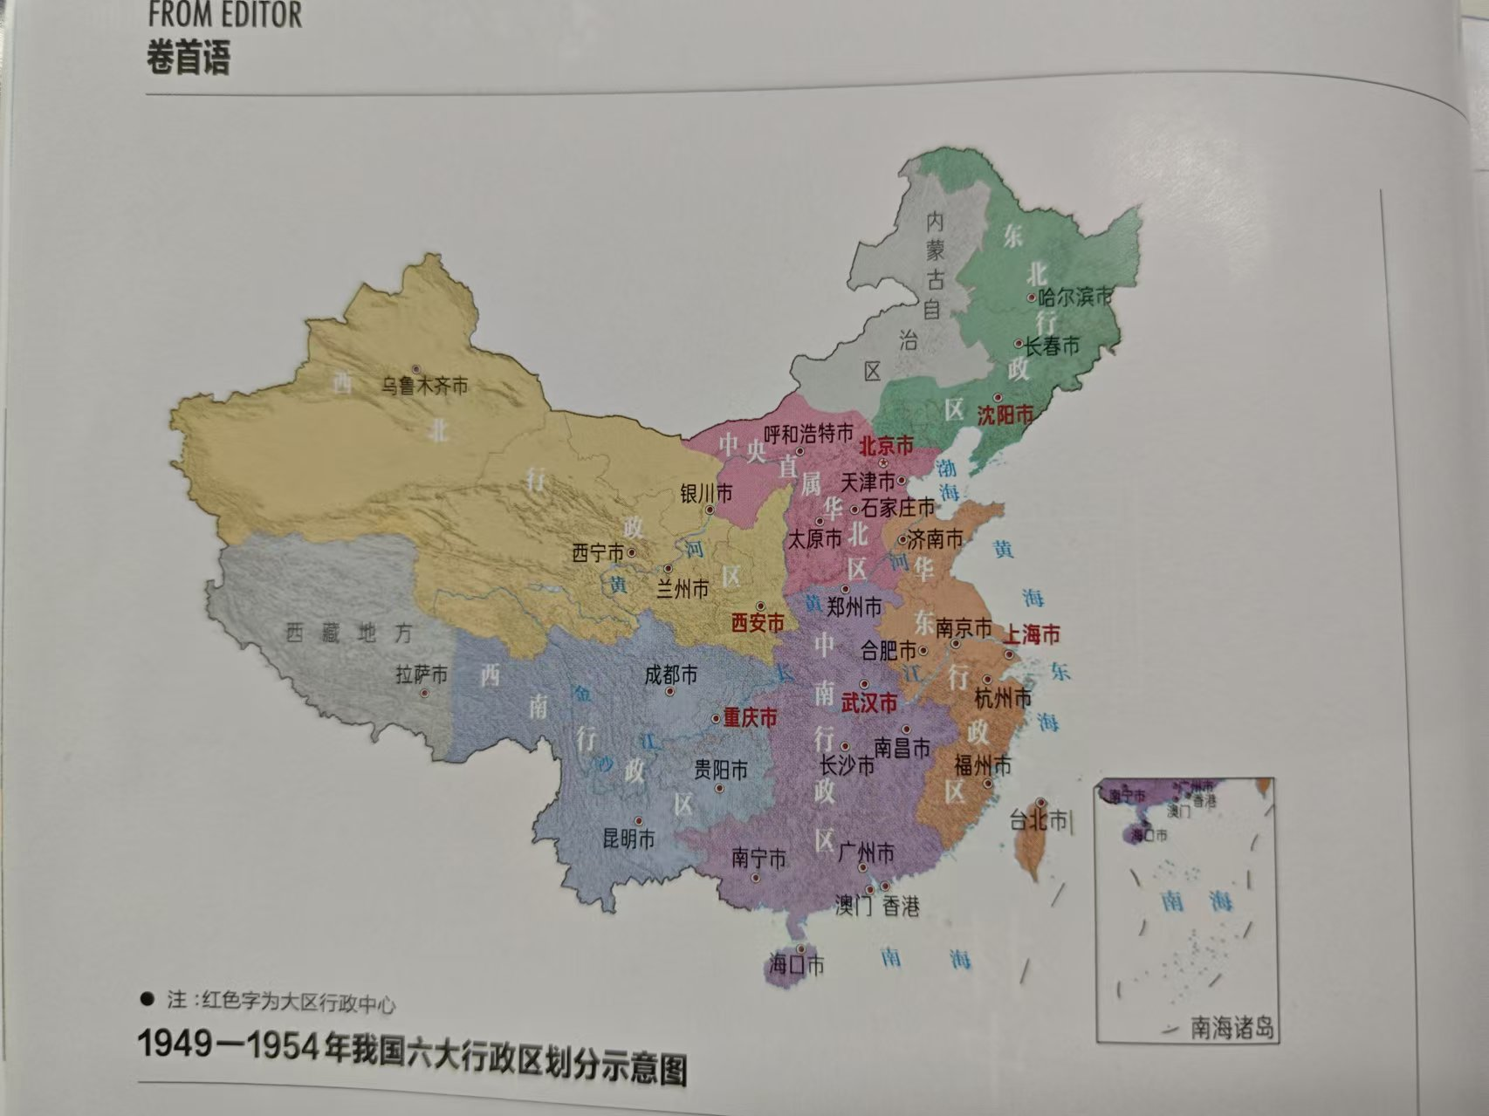
二、中国共产党在根据地和解放区的制度探索
（一）农村革命根据地——苏维埃政权
革命根据地
抗日根据地
解放区
土地革命时期
全民族抗战时期
解放战争时期
各级苏维埃政权
边区政府
行政区
1927
1937
1945
1949

Slide 24
中国共产党在根据地和解放区的制度探索（1927—1949）P244
时期 | 制度建设 | 地区 | 意义
土地革命 | 苏维埃政权 | 革命根据地 | 意义：创建人民革命政权的尝试。 局限：取消资本家、富农等阶级阶层的参政权利和政治自由，限制民主革命力量的发展，扩大苏维埃政权的对立面，具有“左”倾色彩。
抗日战争 | 边区政府 参议会 三三制原则 | 抗日根据地 | ①进一步巩固和扩大了抗日民族统一战线，加强了抗日民主政权的建设。②为抗战的胜利奠定了政治基础；③为此后政协制度的形成积累了丰富的经验。
解放战争 | 行政区 | 解放区 | 加速了解放战争的胜利，巩固了人民政权，为新中国的政权建设奠定了坚定基础。

Slide 25
1．（2024·广西高考·9）1934年2月，中央苏区的消费合作社达到1140个，成为中央苏区各区各乡普遍的经济组织，自成立以来，“不间断供给与优惠价格满足了民众对生活必需品的需求”，部分合作社还提供“免费看病等福利”。这有利于（ ）
A．增强党在苏区的社会动员能力 B．建立革命统一战线
C．推动根据地土地改革顺利实施 D．巩固无产阶级专政
A
Notes:
革命统一战线、工农民主统一战线、抗日民族统一战线

Slide 26
1．（2022·山东高考·7）新民主主义革命时期，中共中央曾就土地政策作出决定：“在处理农村纠纷中，党与政府的工作人员，不是站在农民或地主的某一方面”“一切有关土地及债务的契约的缔结须依双方自愿。契约期满，任何一方有解约之自由”。作出这一决定的时间是（ ）
A．国民革命时期 B．土地革命战争时期
C．全民族抗日战争时期 D．解放战争时期
C

Slide 27
（2024·广西高考·10）1942年9月，毛泽东在为《解放日报》写的社论中，借用孙行者化身小虫战胜铁扇公主的故事强调：“目前我们须得变一变，把我们的身体变得小些，但是变得更加扎实些，我们就会变成无敌的了。”其目的在于（ ）
A．大力开展大生产运动 B．实行减租减息政策
C．贯彻“三三制”原则 D．落实精兵简政政策
D
Notes:
延安整风运动是发生在1941年至1945年间的一场深刻的思想解放运动。在这场运动中,毛泽东提出了反对主观主义以整顿学风、反对宗派主义以整顿党风、反对党八股以整顿文风的口号,旨在清除王明"左"倾教条主义及其抗战初期右倾错误的严重危害和影响,推进马克思主义中国化进程,确立了一条实事求是的辩证唯物主义的思想路线。这场运动不仅使全党全军达到了空前的团结和统一,也为抗日战争乃至在全国范围内夺取政权奠定了坚实的思想和政治基础。

Slide 28
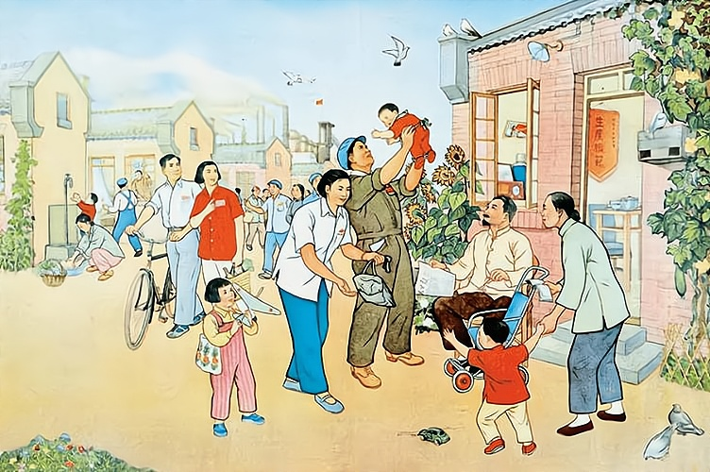
1．（2022·山东高考·18）阅读材料，回答问题。 （14分）
历史的透视：一幅宣传画
结合所学知识，以“《工人新村》赏析”为题写一则历史短文。
（要求：表述成文，叙述完整；立论正确，史论结合；逻辑严密，条理清晰。）
图5 《工人新村》（1952年，孙佳桐 何正慈作）

Slide 29
时段 | 表现
新中国成立到社会主义制度确立 | 政治上：新中国成立，建立起具有中国特色的社会主义民主政治体系，奉行独立自主的和平外交方针。
 | 经济上：新中国成立初期，进行土地改革，稳定国家财政，调整工商业发展，国民经济得到恢复和发展；1956年基本完成“三大改造”，初步建立了社会主义经济制度
 | 思想上：社会主义意识形态的教育，毛泽东思想的丰富和发展；“双百”方针的提出，使文艺领域出现了繁荣景象
阶
段
特
征

Slide 30
参考示例： 《工人新村》赏析 《工人新村》描画了一幅新中国成立后，人民当家作主，为巩固新生政权，中国实行独立自主的和平外交政策，为国民经济恢复和发展营造了良好的环境，人民幸福美满的生活画卷。远处工厂和生产模范锦旗，体现出新中国从1949年到1952年底胜利完成了国民经济的全面恢复工作，反映了国民经济发展取得的成果及工业建设。宣传画中的向日葵、红旗反映了人民对新中国的认同对党和国家的信任。远处的和平鸽是人民对和平的向往，也反映出在新中国成立后，面对以美国为首的西方国家对新中国实行经济上封锁、军事上包围的政策，中国奉行独立自主外交政策，为维护祖国安全，进行了抗美援朝，为国内建设赢得了和平的环境。
综上诉述，《工人新村》通过宣传新中国取得的成就，意在调动广大人民群众生产和生活的积极性、主动性和创造性，为新中国工业化建设贡献自己的一份力量。这也使得《工人新村》画卷有着极强的艺术和史料价值。

